Slide 1
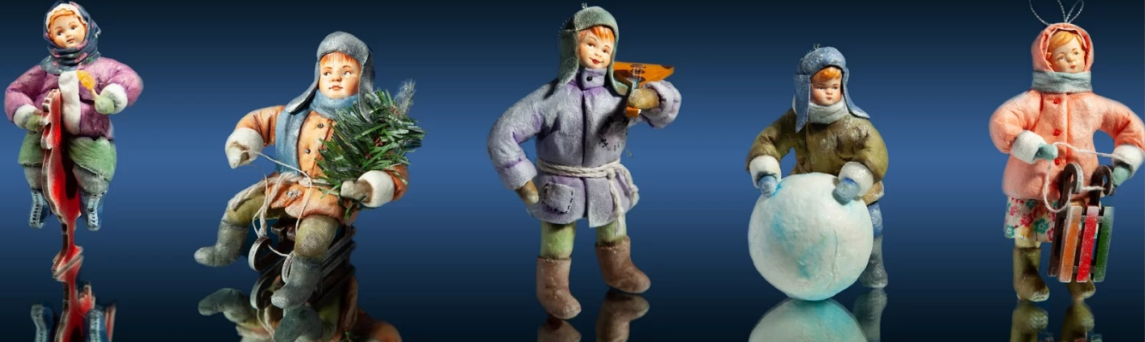
Всероссийский проект «Мануфактура ватной игрушки для сохранения национальных традиций»

Slide 2
Проект " Мануфактура ватной игрушки для сохранения национальных традиций», поддержанный Фондом Президентских Грантов приглашает на бесплатное обучение:
Родителей детей с ОВЗ,
Многодетных мам,
Женщин 50+, потерявших работу во время пандемии
Коррекционных педагогов
Волонтёров
Сотрудников социальных учреждений
Студентов ВУЗов, желающих в дальнейшем работать мастерами-педагогами
в родительских сообществах и социальных центрах.

Slide 3
О проекте:
Проект будет реализовываться в течении всего 2022 года.
За это время мы проведем для вас 350 мастер-классов в онлайн и видео-режиме.
Каждую неделю вы будете получать рассылку с расписанием наших мастер-классов на ближайшую неделю с фотографией будущей игрушки, а также списки необходимых материалов.
Все мастер-классы проходят на платформе Zoom.
Мастер-классы проводимые в прямом эфире в Zoom можно будет посмотреть в записи в YouTube в течении суток,
поэтому Вы сможете выполнить свои работы в удобное для Вас время.
К нашему проекту можно присоединиться в любой момент,
мы повторяем пройденные мастер-классы.

Slide 4
Программа обучения:
Год обучения (350 Мастер классов)
01.09.2021 – 31.12.2022
Удобные форматы обучения (он-лайн и оф-лайн )
среднее время МК 2-3 часа
3 уровня обучения:
базовый
расширенный
продвинутый

Slide 5
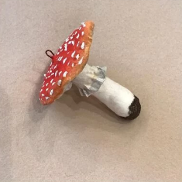
Базовый уровень обучения:
Введение. История ватной игрушки
Знакомство с ватой.
Каркас для ватной игрушки. Виды каркасов. Способы накручивания ваты на каркас.
Исполнение простейшей игрушки из ваты (гриб, шишка, морковь).
Понятие «Фактура поверхности
ватной игрушки».
Способы фактурирования игрушки.
Роспись игрушки акварельными
красками

Slide 6
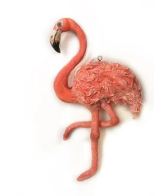
Расширенный уровень обучения:
Животные из ваты
Построение каркаса из проволоки с учетом схемы и анатомического строения животных на примере выбранного животного.
Фигурки животного на проволочном каркасе.
Роспись ватной игрушки акриловыми красками.
Придание фактуры с помощью живописных техник.

Slide 7
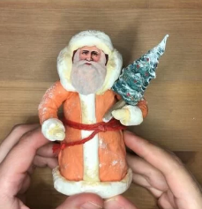
Продвинутый уровень обучения:
Фигура человека из ваты
Понятия «пропорции» и «характер».
Настроение и художественный образ игрушки, как её неотъемлемая часть.
Схема и разработка.
каркаса из проволоки.
Способы накрутки ваты на
каркас.
Лицо для ватной игрушки.
Роспись лица.
Фигурка человека по
заданному образу.

Slide 8
Итоги каждого уровня
По итогам выполнения всех работ каждого уровня выдается сертификат:

Slide 9
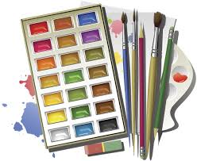
Материалы, необходимые для обучения в проекте:
Вата (Matopat зигзаг)
Картофельный крахмал
Проволока медная сечением 0,8
Кусачки
Ножницы
Нитки белые
Линейка
Кисти синтетические
Краски акриловые, акварельные
Фольга

Slide 10
Заявка на участие в проекте
Заполните анкету на сайте нашей Мануфактуры и мы пришлем Вам расписание мастер-классов.
https://toysmk.ru/anketa-s
Ждем Вас на своих мастер-классах!

